Slide 1

Демонстрационный экзамен – новый инструмент оценки качества подготовки кадров
Преподаватель ГБПОУ «БГСХТ имени Героя Советского Союза Смолякова Ивана Ильича»
Токарева Ольга Борисовна
26.08.2025 год

Slide 2
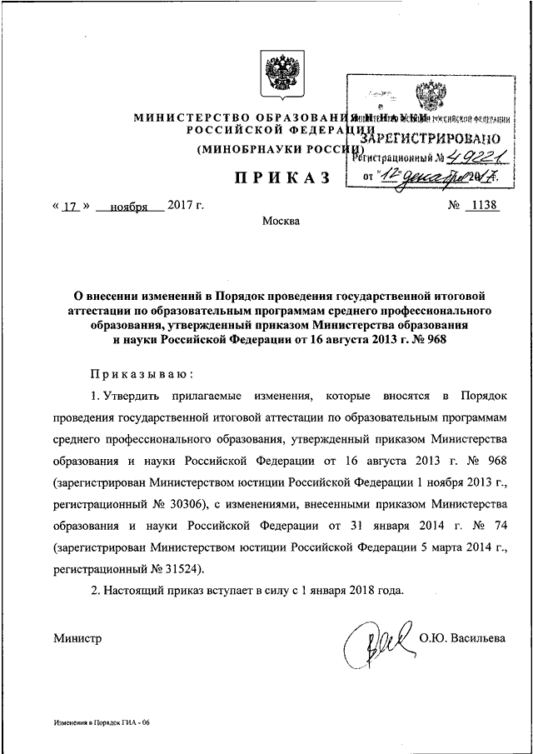

Slide 3
Уровни проведения демонстрационного экзамена
Базовый уровень. Предназначен для оценки общих профессиональных навыков и компетенций
Профильный уровень. Предназначен для оценки сложных и углублённых профессиональных компетенций

Slide 4
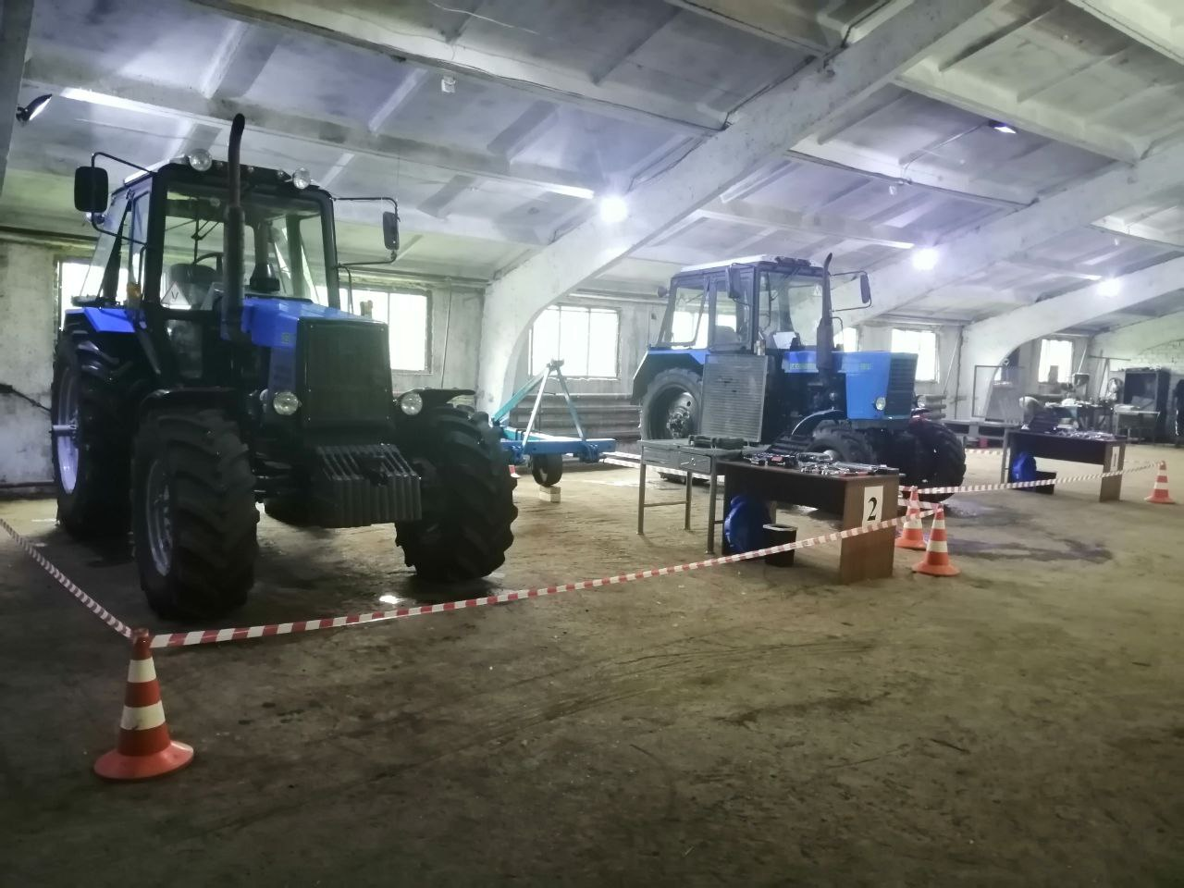
ЭТАПЫ ПРОВЕДЕНИЯ ДЕМОНСТРАЦИОННОГО ЭКЗАМЕНА
Подготовка
Предэкзаменационное тестирование
Практическая работа
Оценка результатов

Slide 5
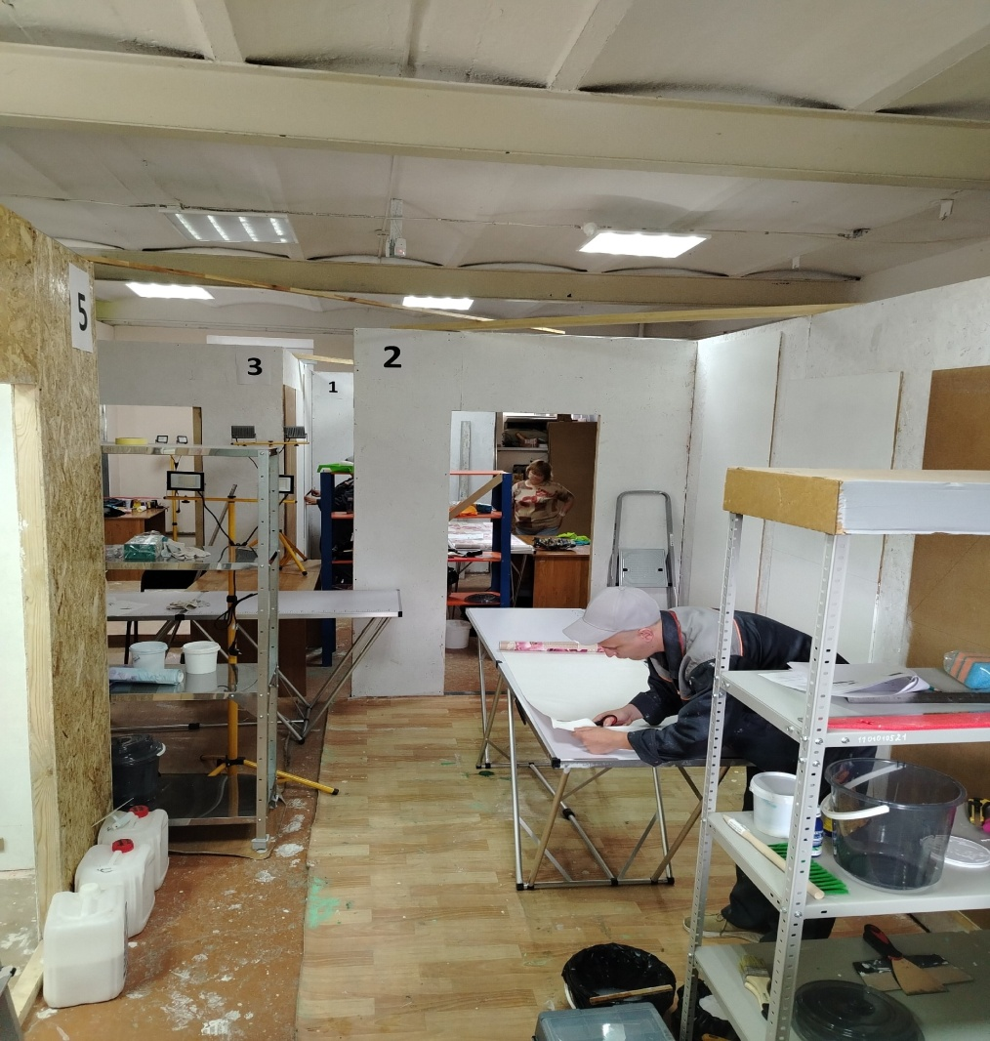
ЦЕЛИ ДЕМОНСТРАЦИОННОГО ЭКЗАМЕНА
Проверка готовности выпускников к самостоятельной профессиональной деятельности
Оценка практических навыков в реальных условиях.
Адаптация образовательного процесса к современным требованиям рынка труда
Обеспечение единых стандартов оценки на национальном уровне
Улучшение карьерных возможностей

Slide 6
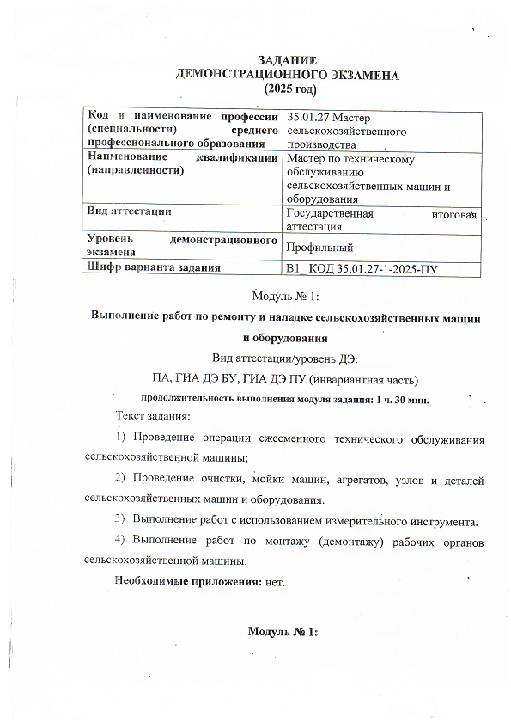
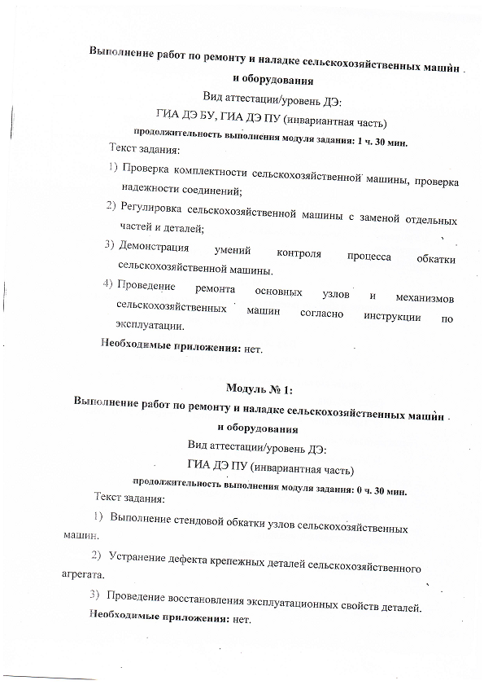
ЗАДАНИЯ ДЛЯ ДЕМОНСТРАЦИОННОГО ЭКЗАМЕНА

Slide 7
Результаты демонстрационного экзамена
Год | Профессия/ специальность | Численность студентов | Результаты (%)
 |  | человек | отлично | хорошо | удовлетворительно
2021 | Бухгалтерский учет | 23 | 17 | 17 | 65
2022 | Бухгалтерский учет | 22 | 23 | 27 | 45
2025 | Мастер сельскохозяйственного производства | 17 | 29 | 59 | 12
2025 | Мастер отделочных строительных и декоративных работ | 25 | 76 | 20 | 4

Slide 8

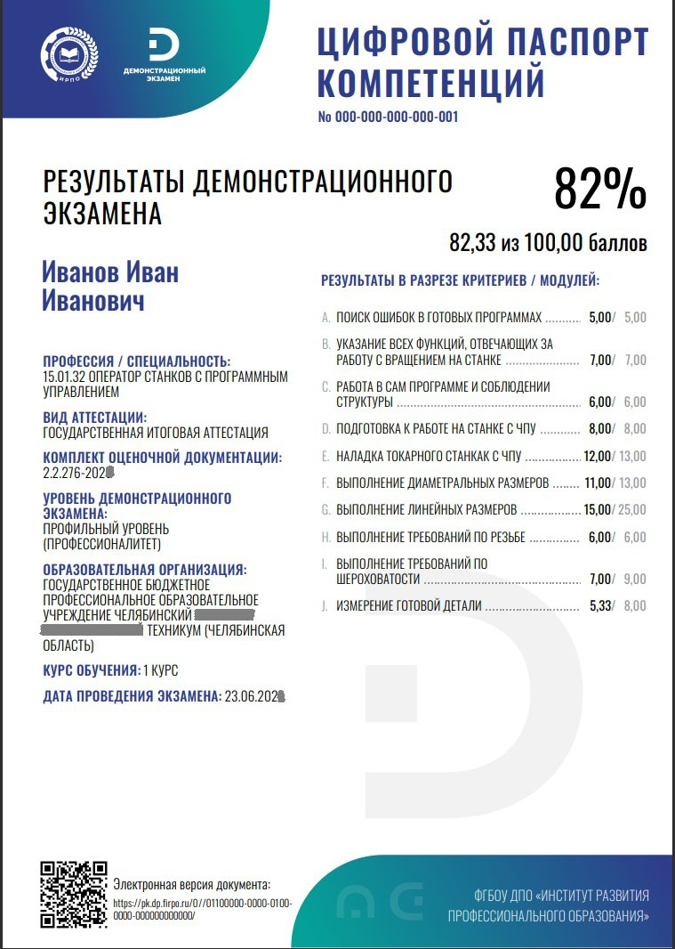
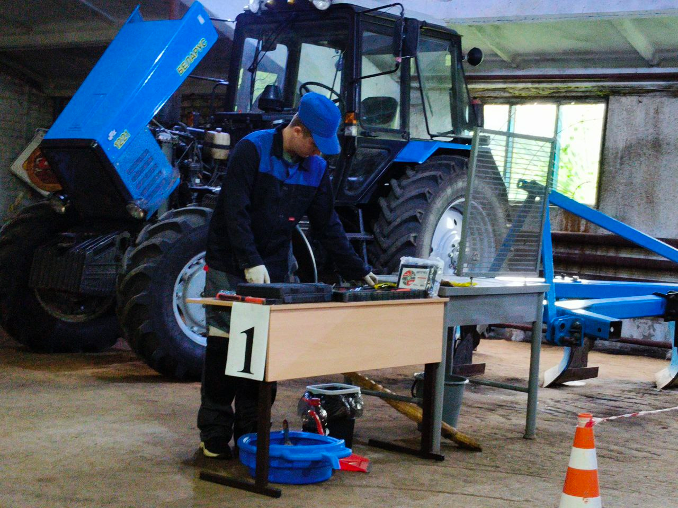

Slide 9

СПАСИБО ЗА ВНИМАНИЕ !

